Slide 1
SOCIETA' POLISPORTIVA
Diagramma ER

Slide 2
Realtà da modellare
Una società polisportiva vuole organizzare dei corsi tenuti da propri istruttori. Di questi si vuole conoscere il nome, il cognome e le ore svolte nella palestra. Ogni corso è contraddistinto da un nome, da un istruttore che lo tiene e da un orario. Ogni corso è specifico per una disciplina ed e frequentato da soci della società. Di un socio si tiene traccia del nominativo, del numero corsi che tiene ed e identificato dal proprio numero di tessera.

Slide 3
Entità
Disciplina
Corso
Istruttore
Socio

Slide 4
Attributi Disciplina
Codice
Nome
NumeroIstruttori

Slide 5
Attributi Corso
Codice
NumeroLezioni

Slide 6
Attributi Istruttore
Matricola
Nome
Cognome
OreSvolte

Slide 7
Attributi Socio
NumeroTessera
Nominativo
NumeroCorsi

Slide 8
Entità + Attributi
Disciplina
Codice
Nome
NumeroIstruttori
Corso
Codice
NumeroLezioni
Istruttore
Matricola
Nome
Cognome
OreSvolte
Socio
NumeroTessera
Nominativo
NumeroCorsi

Slide 9
Associazioni
Disciplina – Corso
Una disciplina può avere al suo interno più corsi ma un corso può appartenere ad una sola disciplina
Corso – Socio
Un corso può essere frequentato da più soci ed un socio può frequentare più corsi
Corso – Istruttore
Un corso e tenuto da un solo istruttore ed un istruttore può tenere un solo corso

Slide 10
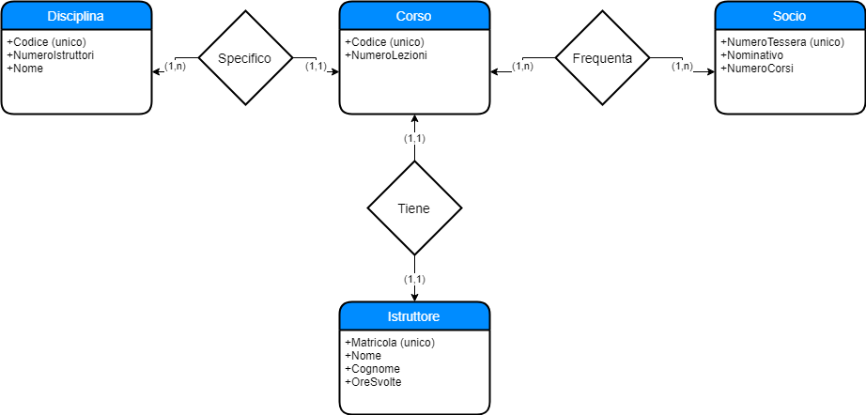

Slide 11
Schema logico
Disciplina(Codice, Numero Istruttori, Nome)
Corso(Codice, Numero Lezioni, Codice Disciplina)
Socio(Numero Tessera, Nominativo, Numero Corsi)
Istruttore(Matricola, Nome, Cognome, Ore Svolte, Codice Corso)
Frequenta(Codice Corso, Numero Tessera)

